Slide 1






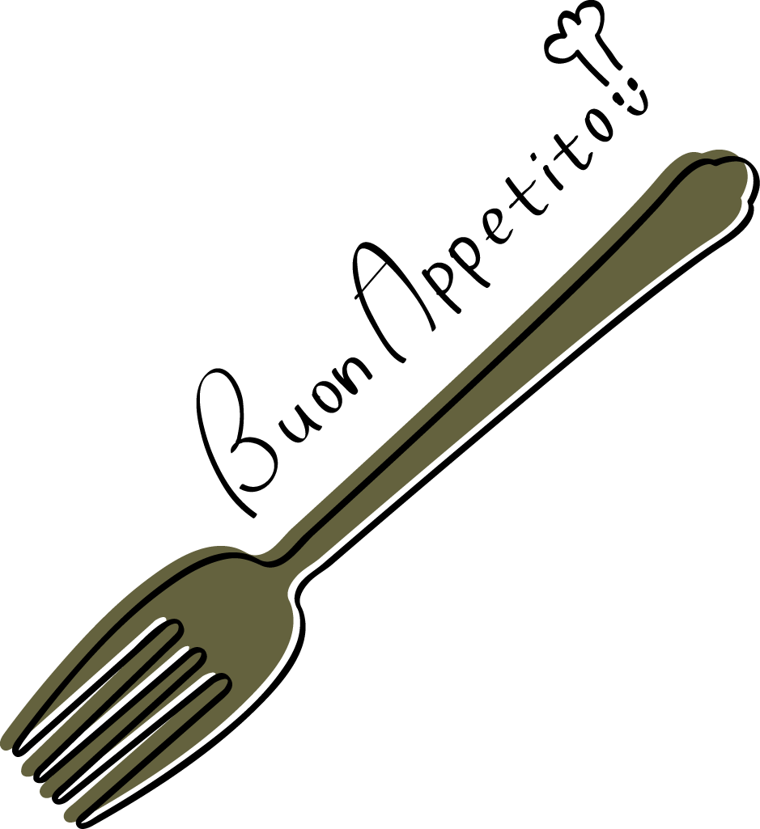
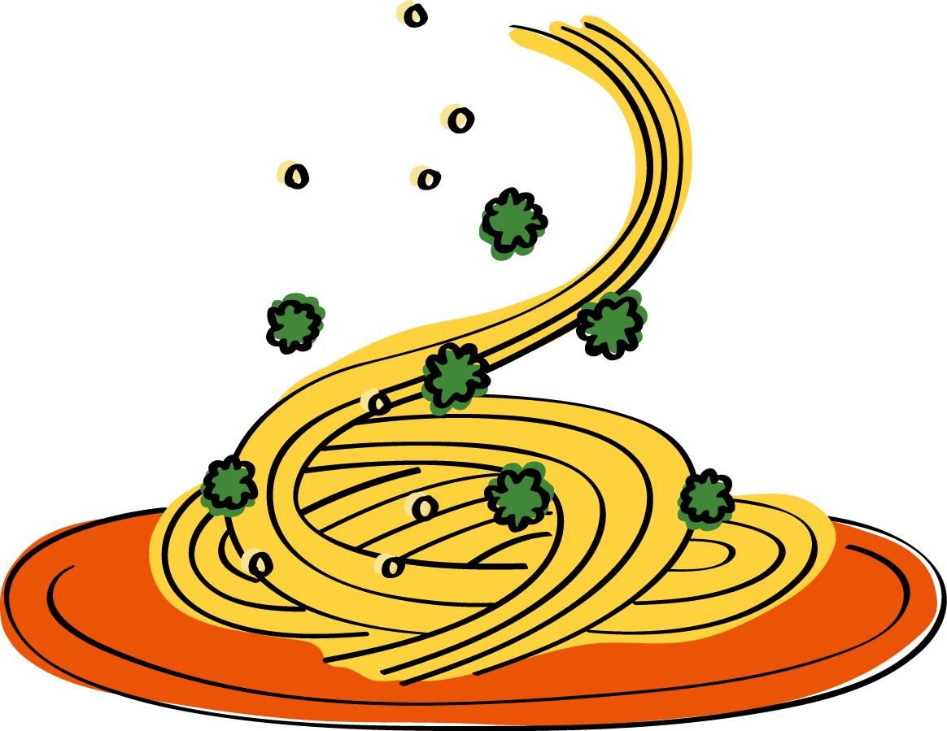

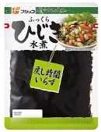
２月
きゅうしょくだより
大野城市立大利小学校
大野城市小学校栄養士研究会
令和8年2月
2月の節分は、ちょうど春のはじまり「立春」の前日です。「節分」とは、「節（季節）を分ける」という意味で、各季節が始まる節目の前日をいいます。暦の上では春ですが、まだまだ寒さの厳しい日が続きます。食事の前の手洗い、栄養バランスのとれた食事、そして十分な睡眠をとって春を迎えましょう。
大野城市内の５年生に「食生活アンケート」を実施しました
大野城市では、市内の小学５年生に食生活に関するアンケートを毎年実施しています。令和7年１１月に実施したアンケートの結果を一部ご紹介します。朝食について以下のような回答が得られました。
朝食は毎日食べていますか？
朝食の働きを知っていますか？
朝食を毎日食べる
小学生の割合 87％
昨年は95％でした
朝食の働きを知っている小学生の割合46％
知らない小学生の方が多い結果となりました
レッツ・クッキング ♪ 給食メニュー ♪
みんなでチャレンジ！
クイズコーナー
今月の福岡県産品
小麦（こむぎ）
ひじき入りスパゲッティ
福岡県は、北海道に次ぐ麦（大麦・小麦・はだか麦）の大生産地です。
【4人分の目安量】
◆スパゲッティ：400ℊ
◆鶏肉切身：150ｇ
◆ひじき水煮：1パック
（1パック 50ｇ程度）
◆油揚げ：1枚
◆天ぷら：1枚
◆たまねぎ： 1/2個
◆にんじん： 1/３本
◆えのきたけ：1/2袋
◆調味料
・しょうゆ：大さじ２
・砂糖：大さじ１
・塩：少々
・酒：大さじ２
・炒め用油
・スパゲッティゆで塩
【作りかた】
①油揚げ、天ぷら、たまねぎ、にんじんは細く、えのきたけは３㎝くらいに切る。
②鶏肉と①②を油で炒める。
③ひじきと調味料を入れて、具材にしっかり味をつくまで煮る。
④スパゲッティをゆでる。
⑤ゆでたスパゲッティを④であえる。
【問１】
麦ごはんは、米に麦を混ぜて炊いたものです。混ぜる麦は、どれでしょうか。
A. 大麦
B. 小麦
C. はだか麦
【問２】
給食のうどんや、県産小麦パンは「ミナミノカオリ」という小麦から作られています。
では、小麦の粒から、どうやってうどんやパンを作るのでしょうか。
A. 皮をむいて、粒のまま固める。
B. 皮をむいて、まず細かい粉にする。
サラダ用の
小さいパックが
おすすめです。
ひじき

